Slide 1

Universidade Federal Rural do Semi-Árido – UFERSA
﻿Departamento de Ciências Exatas e Tecnologia – DCETI
Campus Angicos
GERÊNCIA DE PROJETOS
Professor: Ramiro de Vasconcelos dos Santos Júnior, MSc.
ramiro.junior@ufersa.edu.br
Angicos/RN, 04 de agosto de 2023.

Slide 2
SUMÁRIO
Coletar os Requisitos;
Definir o Escopo;
Criar a Estrutura Analítica do Projeto (EAP);
Verificar o Escopo;
Controlar o Escopo.

Slide 3
Introdução
O gerenciamento do escopo do projeto inclui os processos necessários para assegurar que o projeto inclui todo o trabalho necessário, e apenas o necessário, para terminar o projeto com sucesso;
Esse gerenciamento está relacionado principalmente com a definição e controle do que está e do que não está incluso no projeto.

Slide 4
Processos
P1 - Coletar os requisitos:
  O processo de definição e documentação das necessidades das partes interessadas para alcançar os objetivos do projeto
P2 - Definir o escopo:
  O processo de desenvolvimento de uma descrição detalhada do projeto e do produto.
P3 - Criar a EAP:
  O processo de subdivisão das entregas e do trabalho do projeto em componentes menores e mais facilmente gerenciáveis

Slide 5
Processos
P4 - Verificar o escopo
  O processo de formalização da aceitação das entregas terminadas do projeto.
P5 - Controlar o escopo
  O processo de monitoramento do progresso do escopo do projeto e escopo do produto e gerenciamento das mudanças feitas na linha de base do escopo.
Cada processo ocorre pelo menos uma vez em todo projeto e em uma ou mais fases do mesmo, se este for assim dividido.

Slide 6
Escopo do Projeto x Escopo do Produto
Escopo do Produto são características e funcionalidades que caracterizam o produto ou serviço
Escopo do Projeto é todo o trabalho que terá que ser realizado para produzir o produto ou serviço

Slide 7
O que é Gerência de Escopo do Projeto?
Garantir que o projeto realize todo e somente o trabalho necessário para o seu sucesso.

Slide 8
Características:
Define e controla o que será incluído ou não no projeto;
Verificação constante para ter certeza que todo o trabalho necessário está sendo realizado;
Impedir a realização de trabalho extra que não faça parte do projeto.

Slide 9
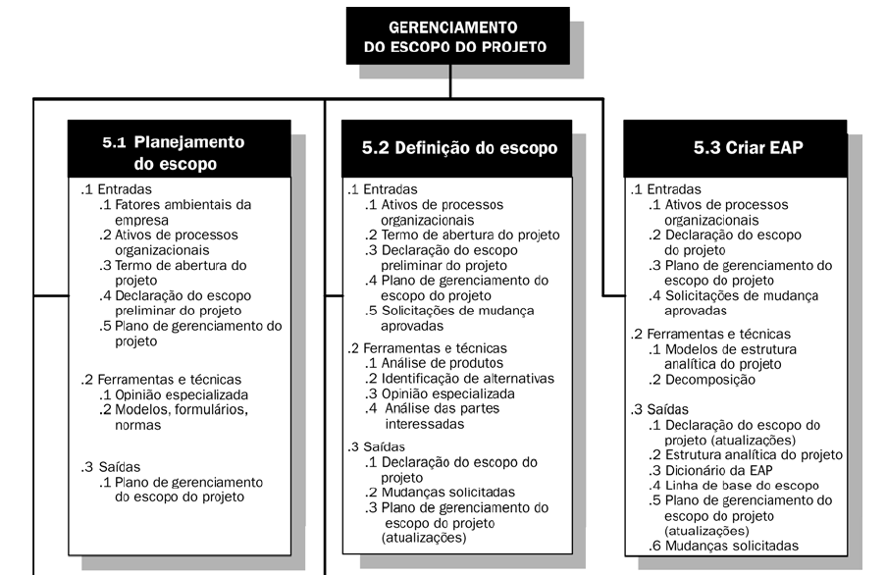

Slide 10
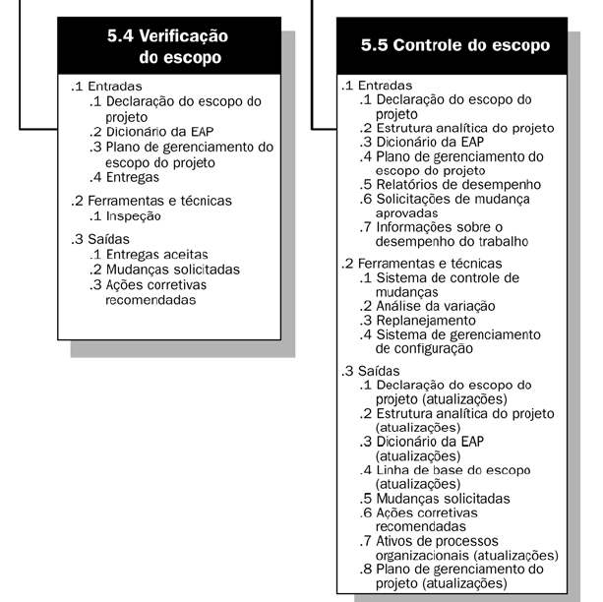

Slide 11
P1 - Coletar Requisitos
Definir e documentar as funções e funcionalidades do projeto e do produto necessárias para atender as necessidades e expectativas das partes interessadas;
Os requisitos precisam ser obtidos, analisados e registrados com detalhes suficientes para ser medidos;
Estes requisitos se transformam na fundação da EAP. O planejamento do custo, cronograma e da qualidade são todos construídos com base nesses requisitos.

Slide 12
P1 - Coletar Requisitos
Começa:
  Analise de informação contida no termo de abertura do projeto e no registro das partes interessadas;
Algumas organizações categorizam em:
  Requisitos do projeto: de negócios, gerenciamento de projeto, de entrega;
  Requisitos do produto: informações sobre requisitos técnicos, de segurança, de desempenho;

Slide 13
P1 - Coletar Requisitos - Entradas
Termo de abertura do projeto:
  Requisitos do produto de alto nível para que os requisitos detalhados possam desenvolvidos.
Registro das partes interessadas:
  Informações detalhadas sobre os requisitos do projeto e do produto.
Notes:
O planejamento do custo, cronograma e da qualidade são todos construídos com base nesses requisitos.

Slide 14
P1 - Coletar Requisitos – Ferramentas e Técnicas
Entrevistas:
  Meio formal e informal de se descobrir informações de conversas diretas com as mesmas
Dinâmicas de grupo:
  Unem as partes interessadas pré-qualificadas e especialistas no assunto para aprender a respeito de suas expectativas e atitudes sobre o produto, serviço ou resultado proposto

Slide 15
P1 - Coletar Requisitos – Ferramentas e Técnicas
Oficinas
  Unem as partes interessadas multifuncionais para definir os requisitos do produto
Técnicas de criatividade em grupo
  A técnica de Delphi: Um seleto grupo de especialistas responde questionários e fornece comentários a respeito das respostas de cada rodada de coleta de requisitos. Para manter o anonimato, as respostas só ficam disponíveis ao facilitador;
  Brainstorming;

Slide 16
P1 - Coletar Requisitos – Ferramentas e Técnicas
Questionários e pesquisas:
  Obter informações a partir de um numero amplo de entrevistados
Observações (etnografia);
Protótipo:
  Construir um protótipo é um método para se obter respostas iniciais sobre os requisitos através de um modelo funcional do produto esperado, antes de construí-lo

Slide 17
P1 - Coletar Requisitos – Saídas
Documento de requisitos
  O formato de um documento de requisitos pode variar de uma simples lista categorizada por partes interessadas e prioridades a formas mais elaboradas contendo um resumo executivo, descrições detalhadas e anexos.

Slide 18
P1 - Coletar Requisitos – Saídas
Os componentes da documentação:
  Requisitos funcionais;
  Requisitos não funcionais;
  Requisitos de qualidade;
  Regra de negócios declarando os princípios diretrizes da organização;
  Requisitos de suporte e treinamento;
  Premissas e restrições de requisitos;
  Critérios de Aceitação.

Slide 19
P1 - Coletar Requisitos – Saídas
Plano de gerenciamento de requisitos
  Documenta como os mesmos serão analisados, documentados e gerenciados do inicio ao fim do projeto.
Os componentes do plano de gerenciamento de requisitos devem conter:
  Como as atividades dos requisitos serão planejadas, rastreadas e relatadas;
  Processo de priorização dos requisitos;
  Métricas do produto que serão usadas e os argumentos que justificam usá-las.

Slide 20
P1 - Coletar Requisitos – Saídas
Estrutura de rastreabilidade (Matriz de Rastreabilidade):
  Tabela que liga os requisitos as suas origens e os rastreia durante todo o seu ciclo de vida:
  Pode apresentar:
    Requisitos das necessidades do negócio, oportunidades, metas e objetivos;
    Requisitos para os objetivos do projeto;
    Requisitos para as entregas do escopo/EAP do projeto;
    Requisitos para o design do produto;
    Requisitos para o desenvolvimento do produto;
    Requisitos de alto nível para requisitos mais detalhados;
    Requisitos para o teste de estratégia e de cenários;

Slide 21
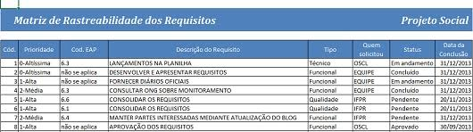
P1 - Coletar Requisitos – Saídas
Estrutura de rastreabilidade (Matriz de Rastreabilidade):

Slide 22
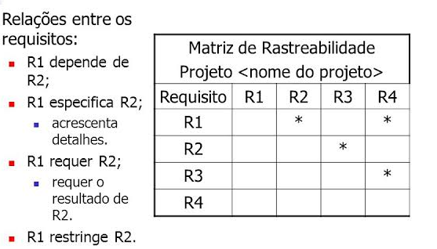
P1 - Coletar Requisitos – Saídas

Slide 23
P2 - Definir o escopo
Descrição detalhada do projeto e do produto. A declaração detalhada é crítica para o sucesso;
É desenvolvida a partir das principais entregas, premissas e restrições, que são documentadas durante a iniciação do projeto, na declaração do escopo preliminar do projeto;
Os riscos existentes, premissas e restrições são analisados para verificar sua integridade; riscos adicionais, premissas e restrições são adicionados conforme necessário.

Slide 24
P2 - Definir o escopo - Entradas
Termo de abertura do projeto;
Documentação de requisitos (Do processo anterior);
Ativos de processos organizacionais:
  Políticas, procedimentos e modelos para a declaração do escopo;
  Arquivos de projetos anteriores.

Slide 25
P2 - Definir o escopo – Ferramentas e Técnicas
Opinião especializada:
  analisar informações necessárias para desenvolver a declaração do escopo. Tal opinião e especialidade são aplicadas a qualquer detalhe técnico.
Analise do produto:
  Consiste de técnicas para decomposição do produto, análise de sistemas, análise de requisitos, engenharia de sistemas, engenharia de valor e análise de valor.
Identificação de alternativas:
  Usada para gerar diferentes métodos para desempenhar e executar o trabalho do projeto
Oficinas;

Slide 26
P2 - Definir o escopo - Saídas
Declaração do escopo do projeto:
  Descreve, em detalhes, as entregas do projeto e o trabalho necessário para criar essas entregas.
  O grau e o nível de detalhe com que uma declaração do escopo do projeto define o trabalho que será realizado e o trabalho que será excluído podem determinar a eficácia com que a equipe de gerenciamento de projetos poderá controlar o escopo global do projeto.

Slide 27
P2 - Definir o escopo - Saídas
Descrição do escopo do produto:
  Características do produto, serviço ou resultados descritos no termo de abertura do projeto e na documentação de requisitos
Critérios de aceitação do produto:
  Define o processo e critérios de aceitação de produtos, serviços ou resultados concluídos
Entregas do projeto:
  Saídas que compõem o produto ou serviço do projeto, tais com relatórios e documentação de gerenciamento de projeto

Slide 28
P2 - Definir o escopo - Saídas
Exclusões do projeto:
  O que será excluído no projeto;
  Declarar explicitamente o que está fora do escopo do projeto.
Restrições do projeto
  Lista e descreve as restrições específicas do projeto associadas ao escopo do projeto que limitam as opções da equipe

Slide 29
P2 - Definir o escopo - Saídas
  São incluídos um orçamento predefinido ou datas impostas (marcos do cronograma) divulgadas pelo cliente ou pela organização executora
  Quando um projeto for realizado sob contrato, em geral as cláusulas contratuais se constituirão em restrições.

Slide 30
Definir o escopo: saídas
Premissas:
  Lista que descreve as premissas específicas do projeto associadas com o escopo e o impacto potencial dessas premissas se forem provadas falsas. As equipes de projetos frequentemente identificam, documentam e validam as premissas como parte do seu processo de planejamento.
Atualizações dos documentos do projeto (Plano de Gerenciamento do Projeto);
Notes:
Premissa: algo tomado como verdadeiro
Premissa de um projeto: O sistema deve ser feito na tecnologia mais atual. Tem que ter determinado selo de garantia.

Slide 31
P3 - Criar EAP
É o processo de subdivisão das entregas e do trabalho do projeto em componentes menores e de gerenciamento mais fácil;
A estrutura analítica do projeto (EAP) é uma decomposição hierárquica orientada às entregas do trabalho a ser executado pela equipe para atingir os objetivos do projeto e criar as entregas requisitadas, sendo que cada nível descendente da EAP representa uma definição gradualmente mais detalhada da definição do trabalho do projeto;
organiza e define o escopo total do projeto;

Slide 32
P3 - Criar EAP
Subdivide o trabalho do projeto em partes menores e mais facilmente gerenciáveis;
Cada nível descendente da EAP representa uma definição cada vez mais detalhada do trabalho do projeto;
Representa o trabalho especificado na declaração do escopo do projeto atual aprovada;

Slide 33

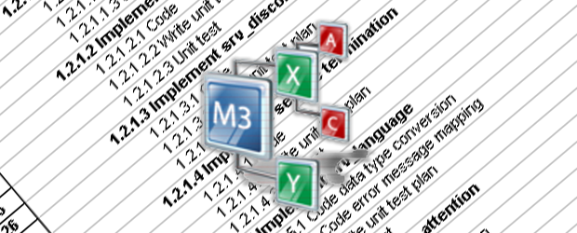

Slide 34
P3 - Criar EAP: Entradas
Declaração do escopo do projeto;
Documento dos requisitos;
Ativos de processos organizacionais.

Slide 35
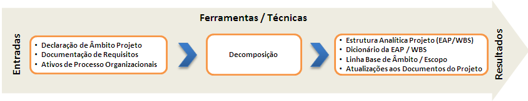
P3 - Criar EAP: Ferramentas e técnicas
Decomposição
  Subdivisão da entrega do projeto em componentes menores e mais gerenciáveis;
  O nível de mais interno de trabalho é o mais baixo na EAP, é o ponto onde o custo e a duração das atividades para o trabalho podem ser estimados e gerenciados com confiança.

Slide 36
P3 - P3 - Criar EAP: Ferramentas e técnicas - Estrutura da EAP
A estrutura da EAP pode ser criada de várias maneiras, tais como:
  Usando fases do ciclo de vida do projeto como o primeiro nível de decomposição, com o produto e entregas inseridos no segundo nível
  Usando entregas principais como o primeiro nível de decomposição
  Usando subprojetos que podem ser desenvolvidos por organizações externas à equipe do projeto, tal como um trabalho contratado.
A EAP pode ser estruturada como uma lista sumarizada, uma estrutura analítica organizacional , um diagrama de espinha de peixe ou outro método.

Slide 37
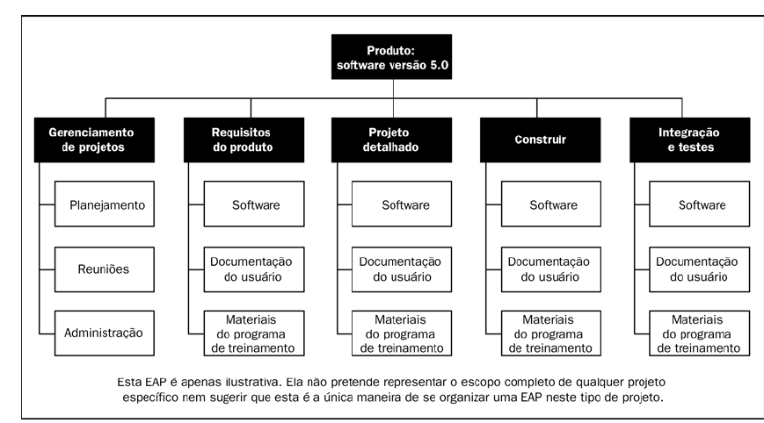

Slide 38
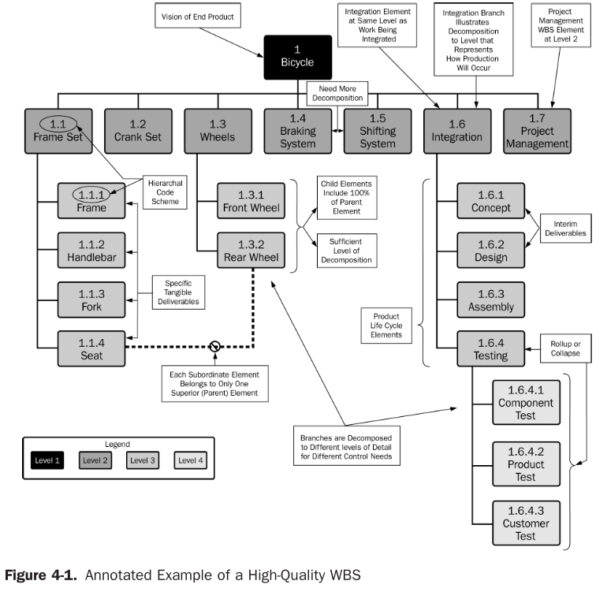

Slide 39
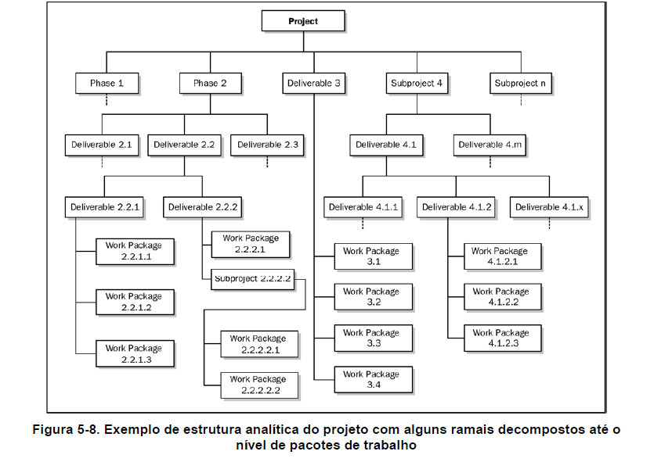
Estrutura da EAP

Slide 40
EAP: Cuidado!
Decomposição excessiva pode resultar num esforço de gerenciamento improdutivo, uso ineficiente de recursos e na diminuição da eficiência durante a execução do trabalho.
Notes:
A decomposição pode ser feito até que seja possível estimar o custo e o tempo do trabalho a ser realizado

Slide 41
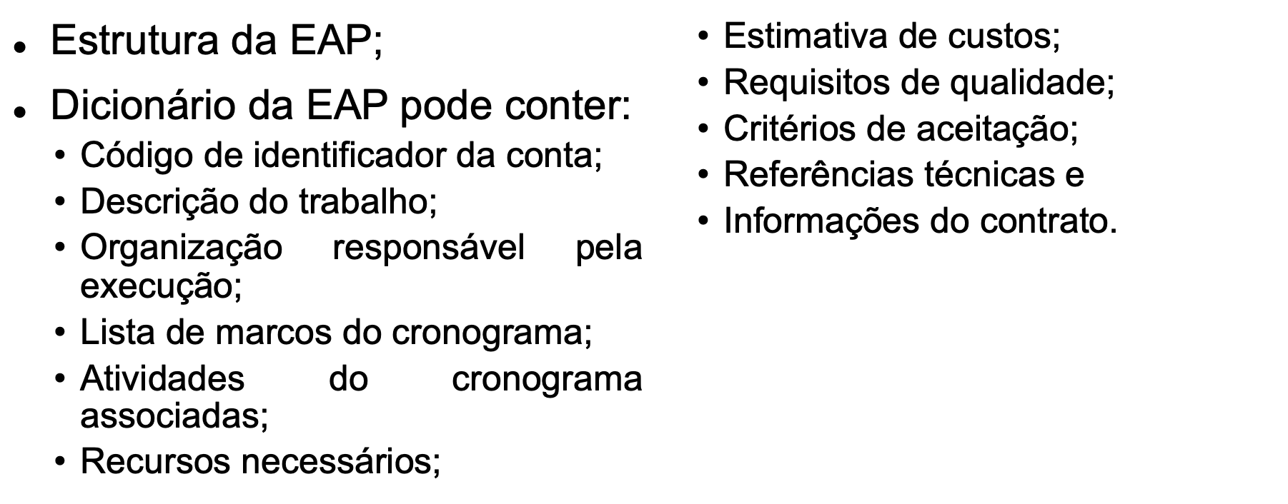
P3 - Criar EAP: Saídas

Slide 42
P4 - Verificar o escopo
Qual a finalidade do processo Verificação do Escopo?
Obter a aceitação formal do escopo do projeto pelos “stakeholders”
Processo contínuo visando garantir que todas as atividades sejam realizadas corretamente e satisfatoriamente

Slide 43
P4 - Verificar o escopo: Entradas
Inclui a revisão das entregas com o cliente ou patrocinador para assegurar que foram concluídas satisfatoriamente e obter deles a aceitação formal das mesmas;
A verificação do escopo difere do controle de qualidade, pois está interessada principalmente na aceitação das entregas, enquanto que o segundo se interessa com a precisão das mesmas e o alcance dos requisitos de qualidade especificados para elas.

Slide 44
P4 - Verificar o escopo - Entradas
Declaração do escopo;
EAP - Define cada entrega e a decomposição das entregas em pacotes de trabalho;
Dicionário do EAP;
Documentos de requisitos;
Matriz de rastreabilidade de requisitos;
Entregas validadas.

Slide 45
P4 - Verificar o escopo: Ferramentas e técnicas
Inspeção:
  Atividades como medição, exames e testes, verificando se tudo está realizado conforme os requisitos;
  Também chamadas de revisões, auditorias e “walkthroughs”, embora esses termos tenham significados diferentes em algumas áreas.

Slide 46
P4 - Verificar o escopo: Saídas
Documento formal que o cliente aceitou o produto ou subprodutos de uma fase ou do final do projeto;
Solicitação de Mudança
Atualização de Documentos do Projeto.

Slide 47
P5 - Controlar o escopo
Qual a finalidade do processo Controle da Mudança de Escopo?
Garantir que mudanças sejam acordadas por todos;
Determinar quando uma mudança ocorreu;
Gerenciamento de uma mudança quando/se ela ocorrer.

Slide 48
P5 - Controlar o escopo: Entradas
O plano de gerenciamento do projeto:
  Linha base do escopo
  Plano de gerenciamento do escopo
  Plano de gerenciamento de mudanças
  Plano de gerenciamento de configurações
  Plano de gerenciamento de requisitos

Slide 49
P5 - Controlar o escopo: Entradas
Informações sobre o desempenho do trabalho
  A respeito do progresso do projeto;
  Quais entregas foram iniciadas;
  Seus progressos e conclusões.

Slide 50
P5 - Controlar o escopo: Ferramentas e Técnicas
Medições do desempenho do projeto são usadas para avaliar a magnitude de variação a partir da linha de base do escopo. Aspectos importantes do controle do escopo incluem a determinação da causa e grau de divergência relativa à linha de base do escopo e a decisão se ações corretivas ou preventivas são necessárias.

Slide 51
P5 - Controlar o escopo: Saídas
  Solicitação de mudanças;
  atualizações do plano de gerenciamento de projetos;
  Atualização da linha de base do escopo.
  Atualizações dos documentos do projeto:
    Documentos de requisitos

Slide 52
DÚVIDAS?

